Slide 1


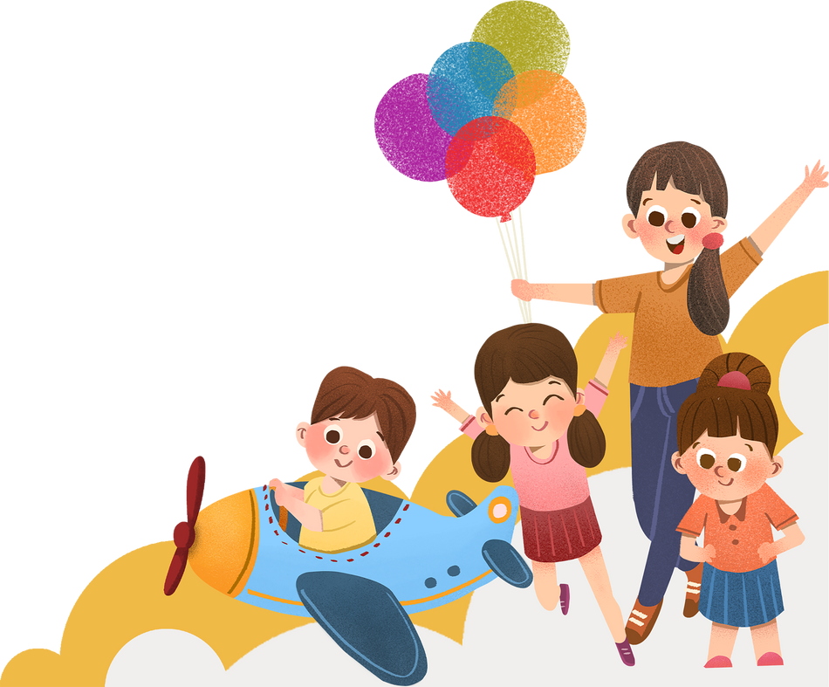



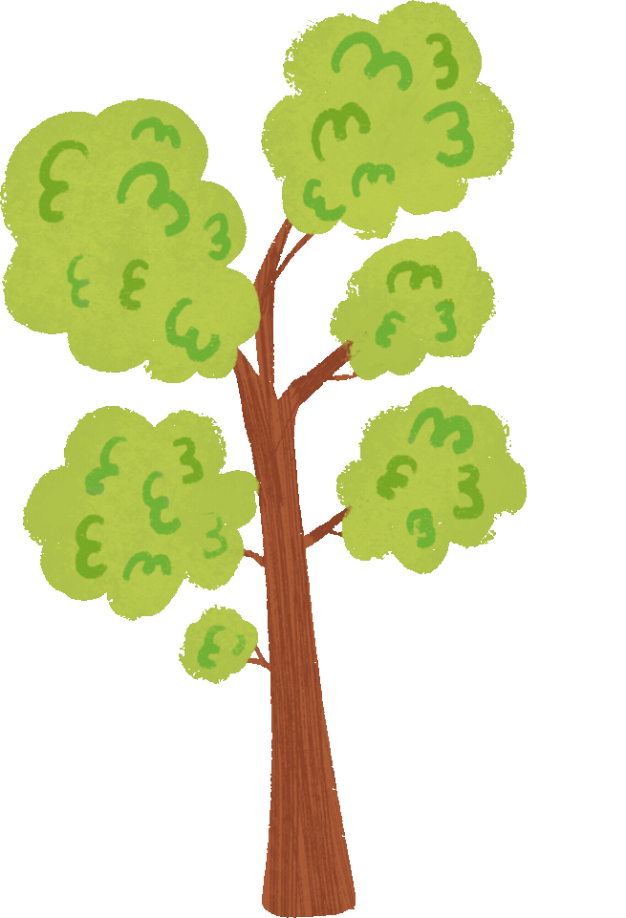




Trường Tiểu học Nguyễn Bỉnh Khiêm
BÀI GIẢNG ĐIỆN TỬ THÁNG 3
KHỐI 2
Môn: Tiếng Việt
Tên bài: VIẾT: CỎ NON CƯỜI RỒI
Năm học 2023 - 2024

Slide 2
Bài 14:
CỎ NON
CƯỜI RỒI

Slide 3

TIẾT 3

Slide 4



YÊU CẦU CẦN ĐẠT
Nghe – viết đúng chính tả bài Cỏ non cười rồi
Làm đúng các bài tập chính tả phân biệt ng/ngh; tr/ch. (hoặc tiếng có vần êt hoặc êch).

Slide 5

KHỞI ĐỘNG

Slide 6

VIẾT
Nghe – viết: Tạm biệt cánh cam
Phân biệt oanh / oach, s /x, dấu hỏi / dấu ngã

Slide 7
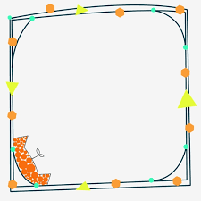
1. Nghe – viết:
Cỏ non cười rồi
Én nâu gọi các bạn của mình. Suốt đêm, cả đàn đi tìm cỏ khô tết thành dòng chữ “Không giẫm chân lên cỏ!” đặt bên cạnh bãi cỏ. Xong việc, én nâu tươi cười bảo cỏ non:
- Từ nay em yên tâm rồi. Không còn ai giẫm lên em nữa đâu.

Slide 8

Đoạn chính tả có những chữ nào viết hoa?

Slide 9

Đoạn chính tả có những chữ nào dễ viết sai?
Các từ dễ viết sai
suốt đêm
giẫm

Slide 10


VIẾT BÀI
Học sinh viết bài vào vở ô li

Slide 11

2. Chọn ng hoặc ngh thay cho ô vuông.
Buổi sớm, muôn nghìn giọt sương đọng trên ngọn cỏ long lánh như ngọc.
ngh
ng

Slide 12
3. a) Chọn tr hoặc ch thay cho ô vuông.
Đồng làng vương chút heo may
Mầm cây tỉnh giấc, vườn đầy tiếng chim
Hạt mưa mải miết trốn tìm
Cây đào trước cửa lim dim mắt cười.
ch
ch
tr
tr

Slide 13
3. b) Chọn êt hoặc êch thay cho ô vuông.
Vui như T .
kêu uôm uôm, ao chuôm đấy nước.
Ánh trăng chênh ch đầu làng.
ết
Ếch
ếch

Slide 14
YÊU CẦU CẦN ĐẠT
Nghe – viết đúng chính tả bài Cỏ non cười rồi
Làm đúng các bài tập chính tả phân biệt ng/ngh; tr/ch. (hoặc tiếng có vần êt hoặc êch).

Slide 15

TIẾT HỌC
KẾT THÚC

